Slide 1
1.6 三角函数模型的简单应用

Slide 2
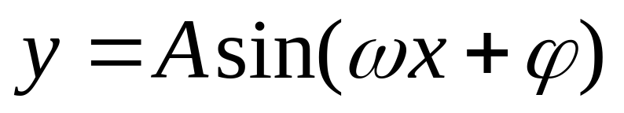
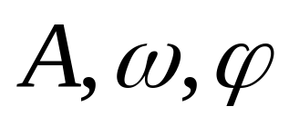
问题提出
1.函数 中的参数 对图象有什么影响？三角函数的性质包括哪些基本内容？
2.我们已经学习了三角函数的概念、图象与性质，其中周期性是三角函数的一个显著性质.在现实生活中，如果某种变化着的现象具有周期性，那么它就可以借助三角函数来描述，并利用三角函数的图象和性质解决相应的实际问题.

Slide 3
三角函数图象
的简单应用

Slide 4
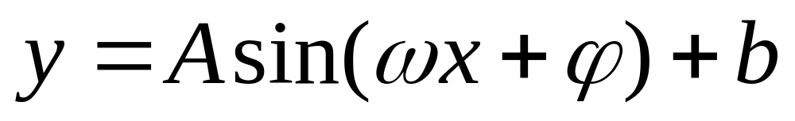
探究一：根据图象建立三角函数关系
【背景材料】如图，某地一天从6～14时
的温度变化曲线近似满足函数:
T/℃
思考1：这一天6～14
时的最大温差是多少？
30
20
30°-10°=20°
10
思考2：函数式中A、b的值分别是多少？
o
10
t/h
6
14
A=10,b=20.

Slide 5


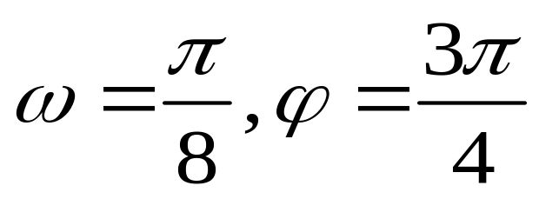
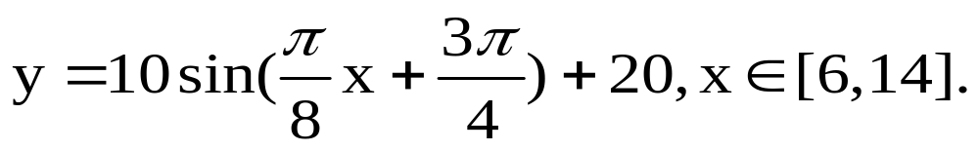
T/℃
30
思考3：如何确定函数式中 和 的值?
20
10
o
10
t/h
6
14
思考4：这段曲线对应的函数是什么？
思考5：这一天12时的温度大概是多少 （℃）？
27.07℃.

Slide 6
探究二：根据相关数据进行三角函数拟合
【背景材料】 海水受日月的引力，在一定的时候发生涨落的现象叫潮.一般地，早潮叫潮，晚潮叫汐.在通常情况下，船在涨潮时驶进航道，靠近码头；卸货后，在落潮时返回海洋.下面是某港口在某季节每天的时间与水深关系表：
时刻
0
3
6
9
12
15
18
21
24
水深/米
5.0
7.5
5.0
2.5
5.0
7.5
5.0
2.5
5.0

Slide 7
时刻
0
3
6
9
12
15
18
21
24
水深/米
5.0
7.5
5.0
2.5
5.0
7.5
5.0
2.5
5.0
思考1：观察表格中的数据，每天水深的变化具有什么规律性？
呈周期性变化规律.

Slide 8
时刻
0
3
6
9
12
15
18
21
24
水深/米
5.0
7.5
5.0
2.5
5.0
7.5
5.0
2.5
5.0
思考2：设想水深y是时间x的函数，作出表中的数据对应的散点图，你认为可以用哪个类型的函数来拟合这些数据？
y
8
6
4
2
o
6
12
18
24
x

Slide 9
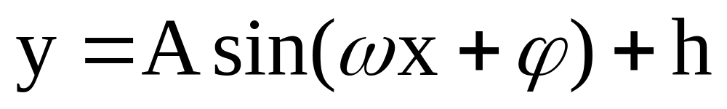
思考3: 用一条光滑曲线连结这些点，得到一个函数图象，该图象对应的函数解析式可以是哪种形式？
y
8
6
4
2
o
6
12
18
24
x
3

Slide 10
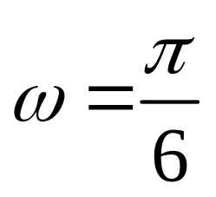
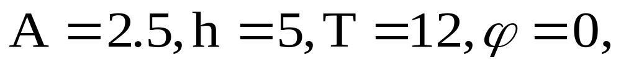
y
8
6
4
2
o
6
12
18
24
x
思考4：用函数 来刻画水深和时间之间的对应关系，如何确定解析式中的参数值？

Slide 11
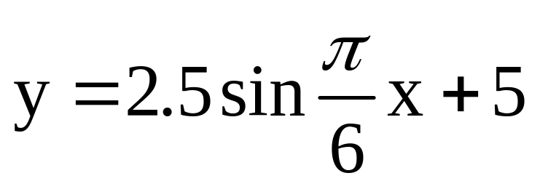
思考5：这个港口的水深与时间的关系可
用函数 近似描述，你能
根据这个函数模型，求出各整点时水深的近似值吗？（精确到0.001）

Slide 12
时刻
0：00
1：00
2：00
3：00
4：00
5：00
水深
5.000
6.250
7.165
7.500
7.165
6.250
时刻
6：00
7：00
8：00
9：00
10：00
11：00
水深
5.000
3.754
2.835
2.500
2.835
3.754
时刻
12：00
13：00
14：00
15：00
16：00
17：00
水深
5.000
6.250
7.165
7.500
7.165
6.250
时刻
18：00
19：00
20：00
21：00
22：00
23：00
水深
5.000
3.754
2.835
2.500
2.835
3.754

Slide 13
思考6：一条货船的吃水深度（船底与水面的距离）为4米，安全条例规定至少要有1.5米的安全间隙（船底与洋底的距离），该船何时能进入港口？在港口能呆多久？
y
8
6
B
A
C
D
4
2
o
5
10
15
x

Slide 14
y
8
6
B
A
C
D
4
2
o
5
10
15
x
货船可以在0时30分左右进港，早晨5时30分左右出港；或在中午12时30分左右进港，下午17时30分左右出港.每次可以在港口停留5小时左右.

Slide 15
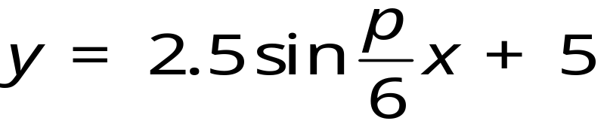
思考7：若某船的吃水深度为4米，安全间隙为1.5米，该船在2：00开始卸货，吃水深度以每小时0.3米的速度减少，那么该船在什么时间必须停止卸货，将船驶向较深的水域？
货船最好在6.5时之前停止卸货，将船驶向较深的水域.
y
8
6
4
y=-0.3x+6.1
2
o
4
6
8
10
12
x
2

Slide 16
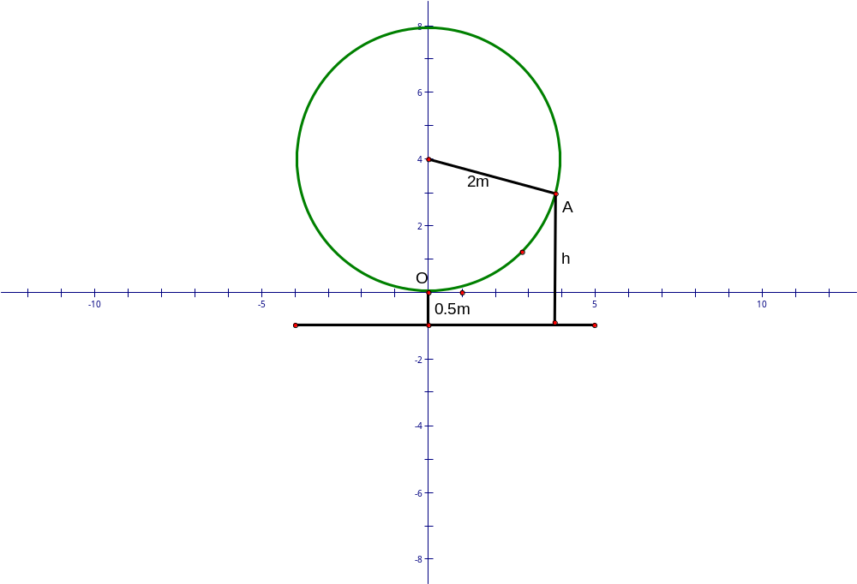
练习1、某大风车的半径为2米，每12秒旋转一周，它的最低点O离地面0.5米，风车圆周上一点A从最低点O开始，运动t秒后与地面的距离为h米.
(1)求函数h=f(t)的关系式
(2)画出函数h=f(t)的图像。

Slide 17
练习2．受日月引力，海水会发生涨落，这种现象叫做潮汐．在通常情况下，船在涨潮时驶进航道，靠近船坞；卸货后落潮时返回海洋．某港口水的深度（米）是时间（，单位：时）的函数，记作，下面是该港口在某季节每天水深的数据：
（时）0 3 6 9 12 15 18 21 24
（米 10 13 9.9 7 10． 13． 10．1 7 10
经长期观察，曲线可以近似地看做函数的图像．
（1）根据以上数据，求出函数的近似表达式．
（2）一般情况下，船舶航行时，船底离海底的距离为5米或5米以上时认为是安全的（船舶停靠时，船底只需不碰海底即可），某船吃水深度（船底离水面的距离）为6．5米．如果该船想在同一天内安全进出港，问它至多能在港内停留多长时间（忽略进出港所需的时间）？

Slide 18
探究二：建立三角函数模型求临界值
【背景材料】如图，设地球表面某地正午太阳高度角为θ，δ为此时太阳直射纬度，φ为该地的纬度值.当地夏半年δ取正值，冬半年δ取负值. 如果在北京地区（纬度数约为北纬40°）的一幢高为h₀的楼房北
面盖一新楼，要使新
楼一层正午的太阳全
年不被前面的楼房遮
挡，两楼的距离不应
小于多少？
φ-δ
θ
φ
太阳光
δ

Slide 19
φ-δ
思考1：图中θ、δ、φ这三个角之间的关系是什么？
θ
φ
太阳光
δ
θ=90°－∣φ－δ∣.
思考2：当太阳高度角为θ时，设高为h₀的楼房在地面上的投影长为h，那么θ、h₀、h三者满足什么关系？
h=h₀ tanθ.

Slide 20
思考3：根据地理知识，北京地区一年中,正午太阳直射什么纬度位置时,物体的影子最短或影子最长？
太阳直射北回归线时物体的影子最短，直射南回归线时物体的影子最长.

Slide 21
思考4：如图，A、B、C分别为太阳直射北回归线、赤道、南回归线时楼顶在地面上的投影点.要
使新楼一层正午
的太阳全年不被
前面的楼房遮挡，
两楼的临界距离
应是图中哪两点
之间的距离？
h₀
M
A
-23°26´
0°
23°26´
B
C
40°

Slide 22
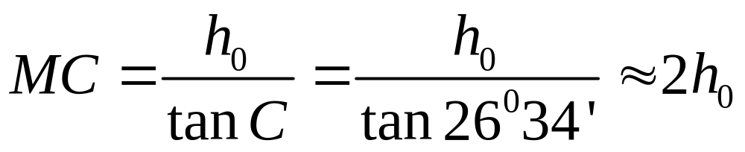
思考5：右图中∠C的度数是多少？MC的长度如何计算？
h₀
M
A
-23°26´
0°
23°26´
B
C
40°
思考6：综上分析，要使新楼一层正午的太阳全年不被前面的楼房遮挡，两楼的距离不应小于多少？

Slide 23
探究三：建立三角函数模型解决最值问题
【背景材料】某地拟修建一条横断面为等腰梯形的水渠（如图），为了降低成本，必须尽量减少水与水渠周壁的接触面.若水渠横断面面积设计为定值S，渠深为h，问应怎样修建才能使修建成本最低？
A
B
S
D
C

Slide 24
思考1：修建水渠的成本可以用哪个几何量来反映？
A
B
S
h
D
C
E
思考2：设想将AD＋DC＋CB表示成某个变量的函数，那么自变量如何选取？

Slide 25
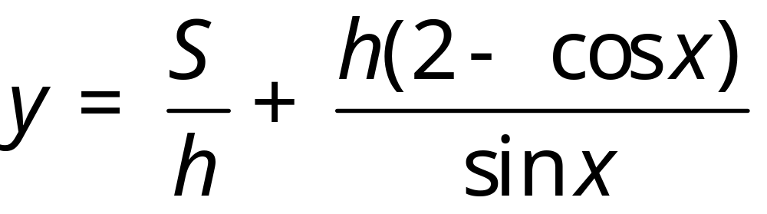
思考3：取∠BCE=x为自变量，设y=AD＋DC＋CB，那么如何建立y与x的函数关系？
A
B
S
h
x
D
C
E

Slide 26
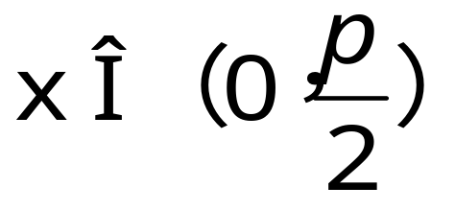
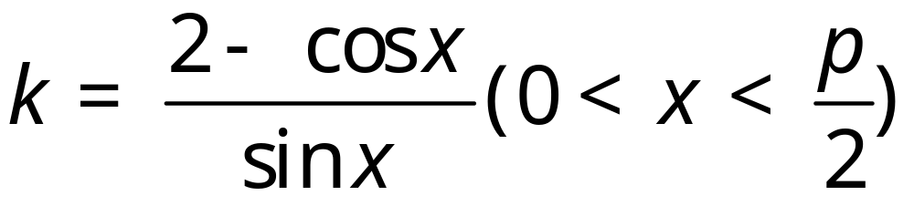
思考4：考虑x的实际意义，这个函数的定义域是什么？
A
B
S
h
x
D
C
E
思考5：注意到S、h为常数，要使y的值最小，只需研究哪个三角函数的最小值？

Slide 27
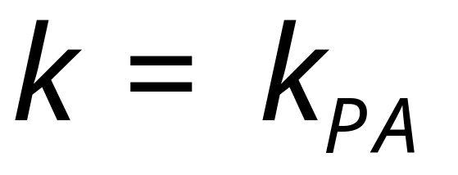
思考6：对于函数
你有什么办法求出当x为何值时，k取最小值？
y
A(0,2)
P(-sinx,cosx)
O
x

Slide 28
思考7：如何对原问题作出相应回答？
A
B
S
h
x
D
C
E
修建时使梯形的腰与底边的夹角为60°，才能使修建成本最低.

Slide 29
小结
1.根据三角函数图象建立函数解析式，就是要抓住图象的数字特征确定相关的参数值，同时要注意函数的定义域.
2.对于现实世界中具有周期现象的实际问题，可以利用三角函数模型描述其变化规律.先根据相关数据作出散点图，再进行函数拟合，就可获得具体的函数模型，有了这个函数模型就可以解决相应的实际问题.

Slide 30
练习：
P65 1，2，3.

